Slide 1
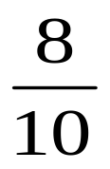
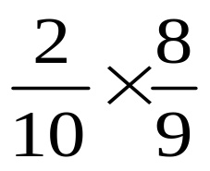
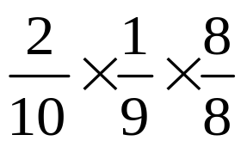

1.设十只同种电器元件中有两件废品，装配仪器时，从这批元件中任取一只，若是废品，则扔掉重新任取一只，若仍是废品，则再扔掉还取一只。求：在取到正品之前，已取出的废品数X的概率分布， 数学期望及方差。
解: X的分布列表为：
X | 0 | 1 | 2

Slide 2
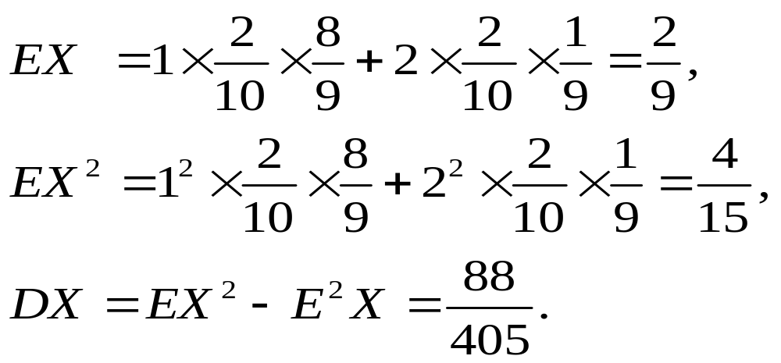

Slide 3
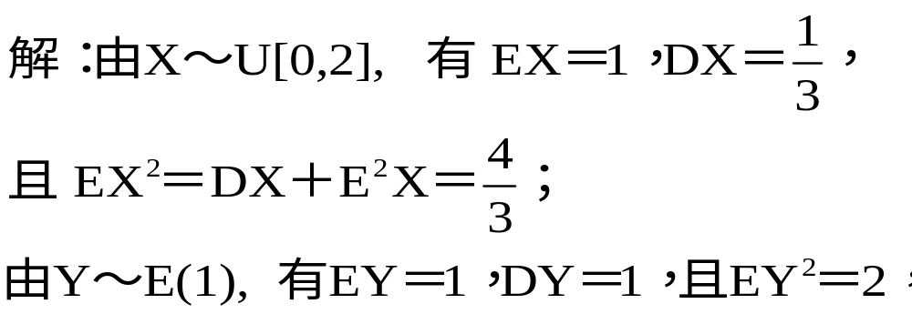
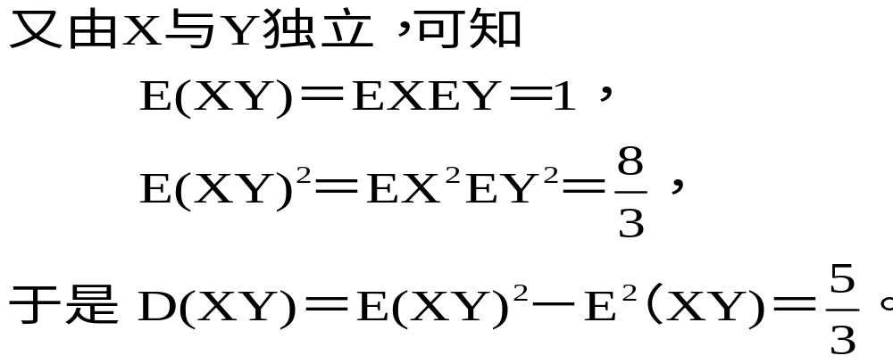
2. 设随机变量 X ～U [0, 2]，Y ～E(1)，且X与Y相互独立。 求E(XY), D(XY)。

Slide 4
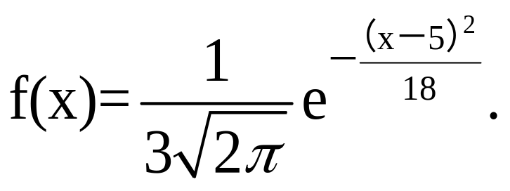
3.设随机变量X与Y相互独立，X～N(1,2),Y～N(0,1),求Z=2X-Y+3的概率密度。
解：由X与Y相互独立，并且X～N(1,2)，Y～N(0,1)，
可知：Z=2X-Y+3～N(5, 9)。于是，Z的密度函数为：

Slide 5
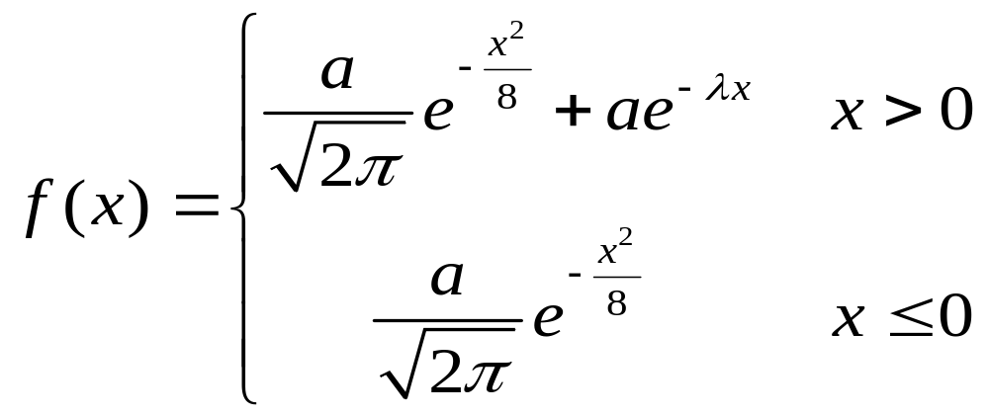

4.已知随机变量X的概率密度为
其中常数 a>0, >0 未知，且知 E(X)=1。
求常数a, 。

Slide 6
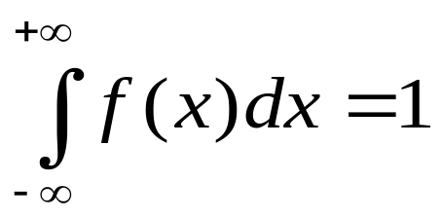
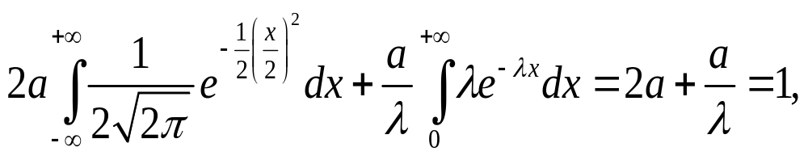
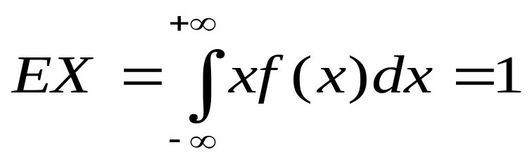
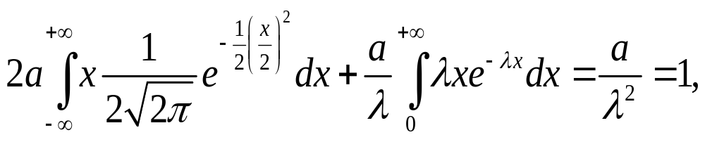


解：由 可知 ：
又由 可知 ：
于是， 得到 a＝1/4， ＝1/2。
注：这里 用到 N(0,4) 和 E( ) 的密度和期望。

Slide 7
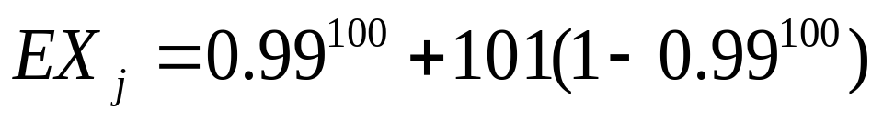
5.设某种疾病的发病率为1%，在1000个人中普查这种疾病,为此要化验每个人的血。方法是，每100个人一组，把从100个人抽来的血混在一起化验，如果混合血样呈阴性，则通过；如果混合血样呈阳性，则再分别化验该组每个人的血样。求平均化验次数。
解： 设X_{j}为第j组的化验次数，j=1,2,…,10， 则X_{j}的可能取值为1，101，且
X_{j} | 1 | 101
P | (99%)¹⁰⁰ | 1-(99%)¹⁰⁰

Slide 8
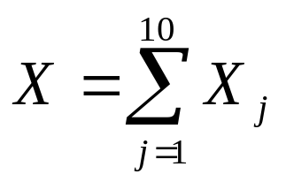
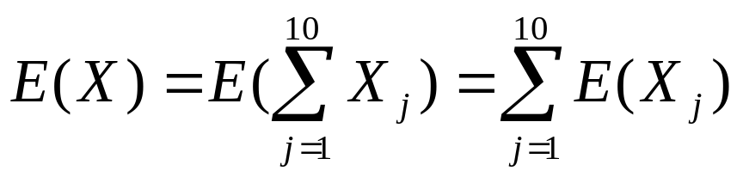
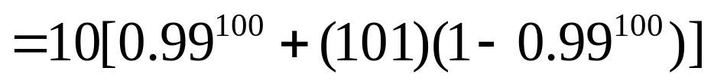
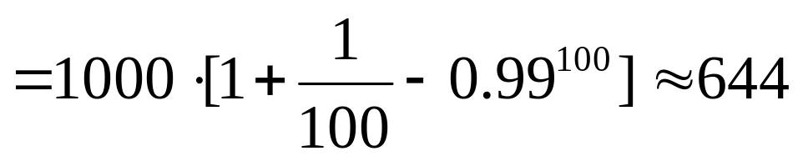
设 X 为1000人的化验次数，则
因此，

Slide 9
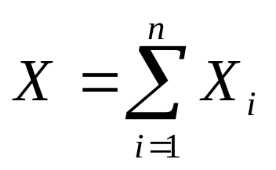
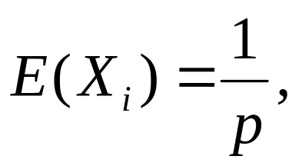
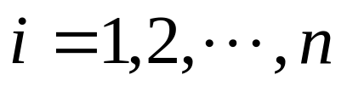
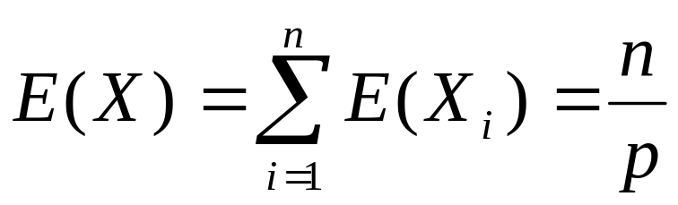
6. 对某一目标连续射击，至命中n次为止。设每次射击的命中率为p，且相互独立，求消耗的子弹数 X的数学期望。
解： 设X_{i} 为第i-1次命中后至第i次命中时所消耗的
子弹数，则
由于X_{i} 服从参数为p的几何分布，
因此，

Slide 10
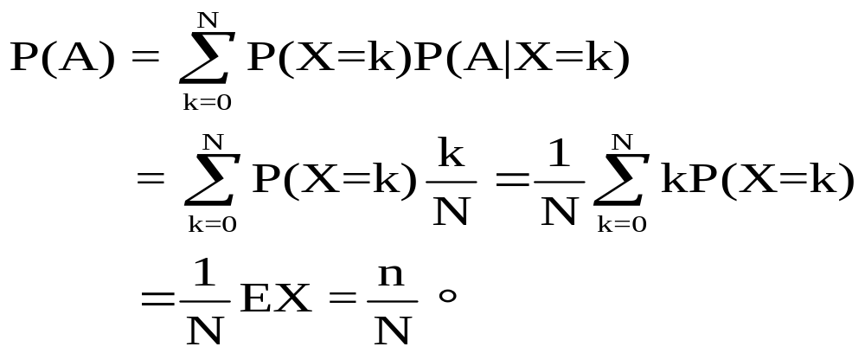
7．袋中有N个球，其中白球数X是随机变量，且知其数学期望 E(X)=n，(n ≤N)。今从袋中随机摸一球，求获得白球的概率。
解：设A为摸到白球。那么，

Slide 11

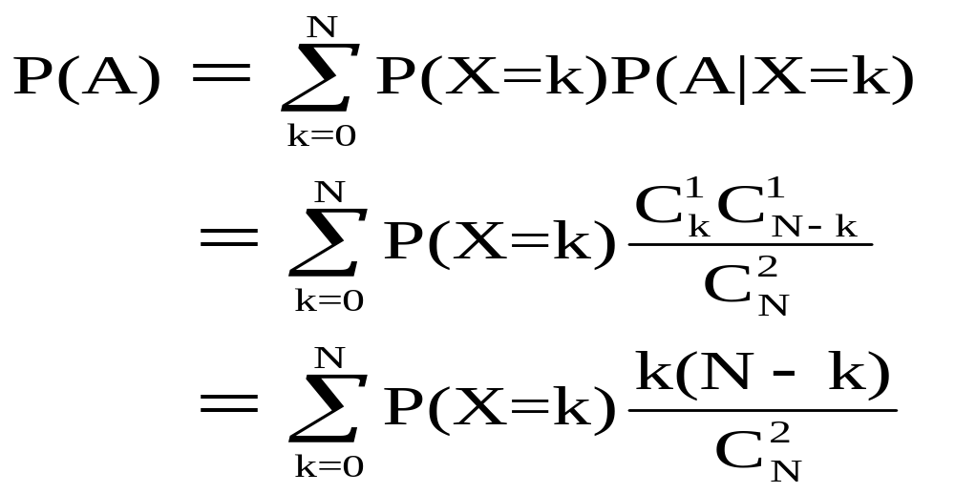
8．袋中有N个球，其中白球数X是随机变量，且知其数学期望E(X)=n,(n ≤ N), 方差 D(X)= 。 今从袋中一次摸两球 ，求这两球恰有一白球的概率。
解：设A为摸到的两球中恰有一白球。

Slide 12
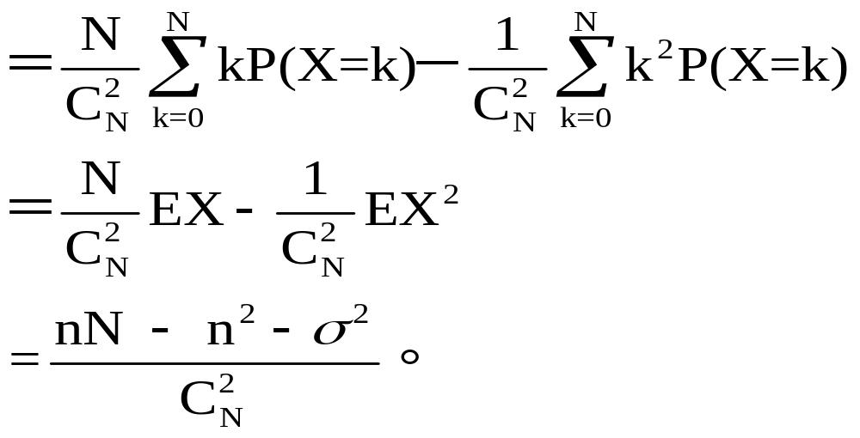

Slide 13
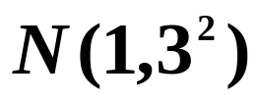
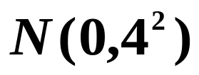
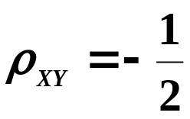
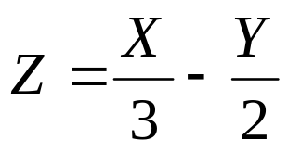
9.已知随机变量X与Y分别服从 和 , 且X与Y的相关系数 ，
设 ，
(1)求Z的数学期望E(Z)和方差D(Z)；
(2)求X与Z的相关系数；
(3)问X与Z是否相互独立？为什么？

Slide 14
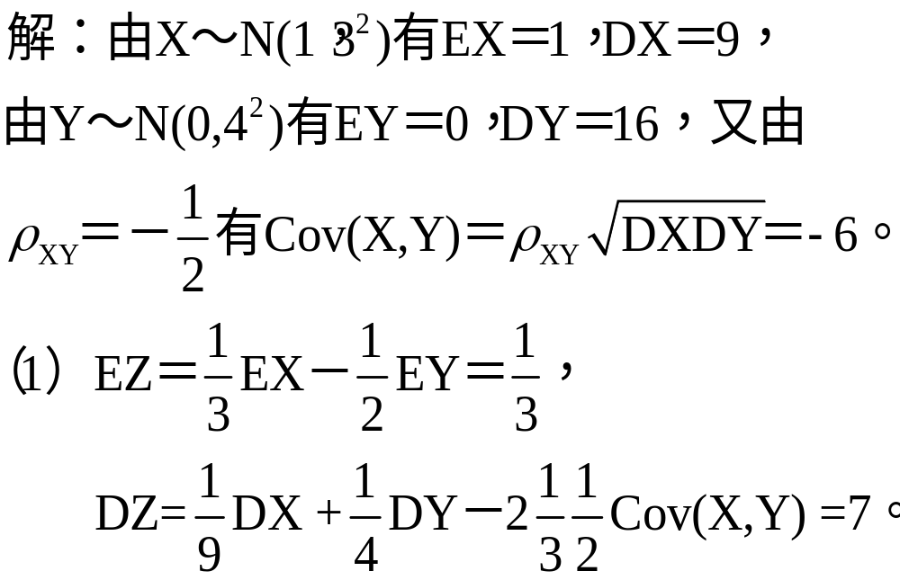

Slide 15
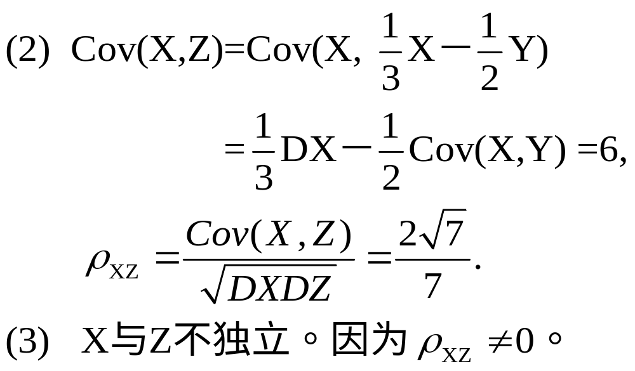

Slide 16


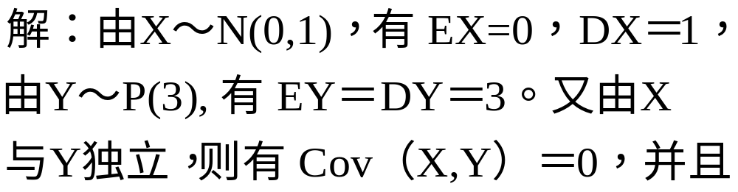
10．设随机变量X与Y相互独立，X服从标准正态分布，Y服从参数 = 3的泊松分布。
令 U=X，V= X/2+bY。
求常数 b 使 DV=1，且在这种情况下，计算U和V的相关系数 。

Slide 17
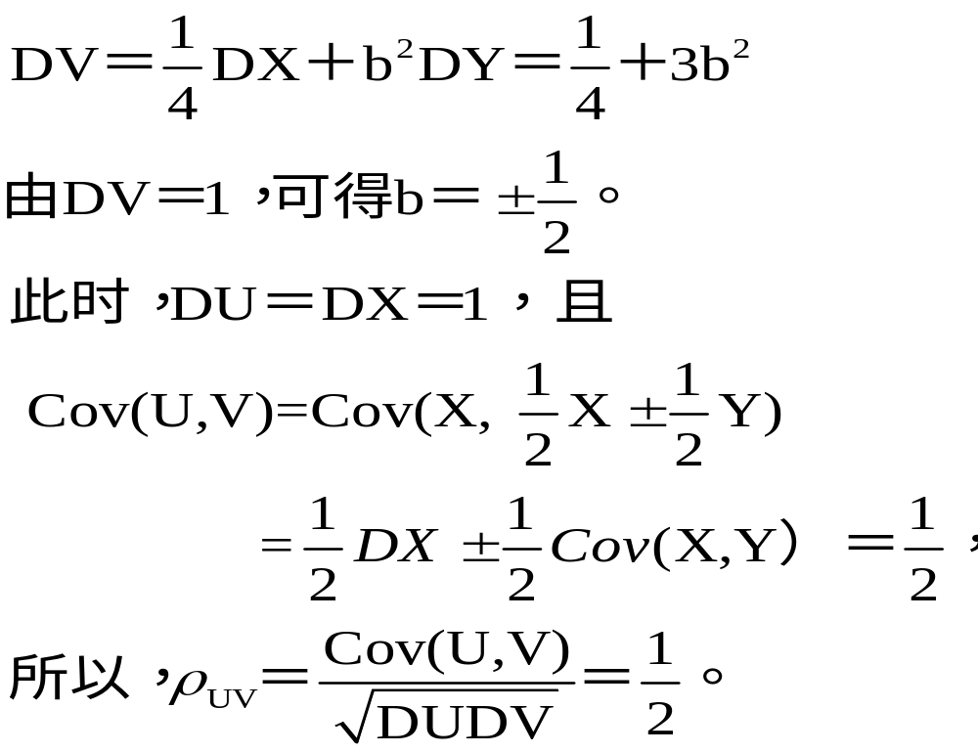

Slide 18



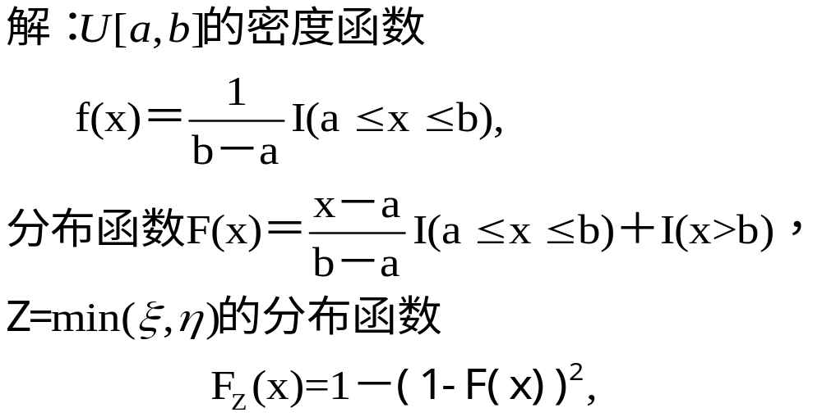
11.设随机变量 ， 相互独立，且都服从区间(a,b)上的均匀分布。求数学期望E 。

Slide 19
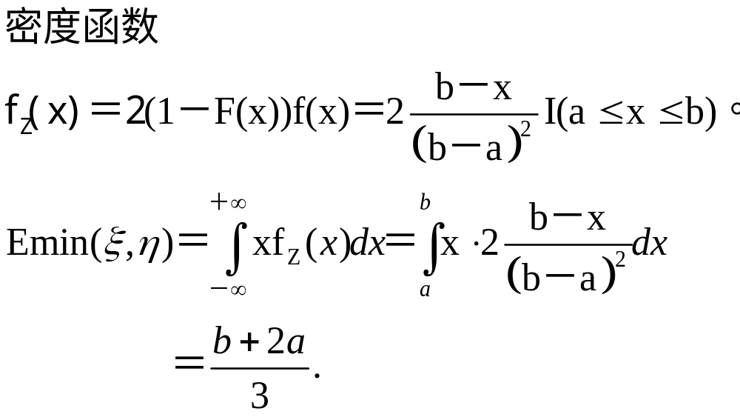

Slide 20
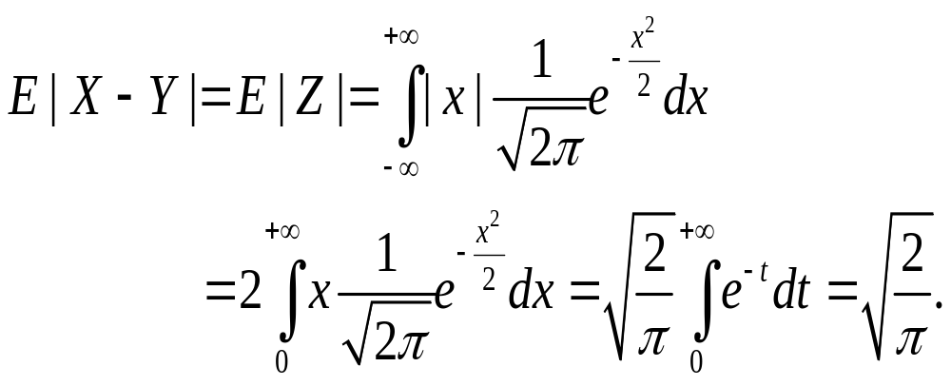
12.设 X，Y 是两个相互独立且均服从正态分布 N(0, 1/2) 的随机变量，求E(|X-Y|)和D(|X-Y|)。
解：由已知有 Z＝ X－Y ～N(0,1) ，于是，

Slide 21
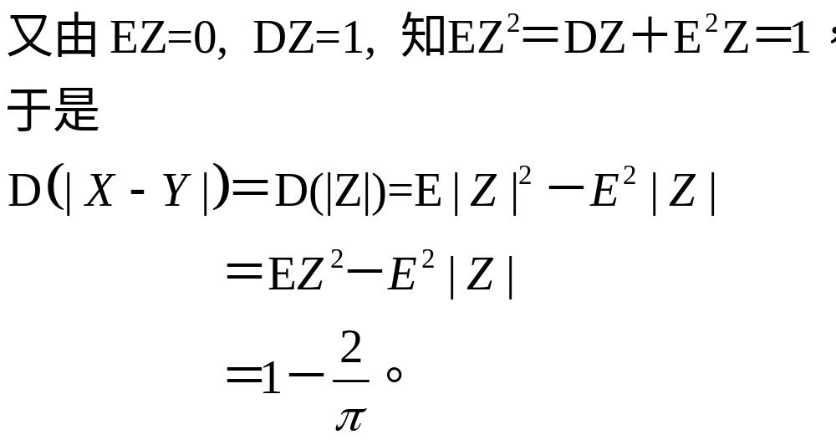

Slide 22
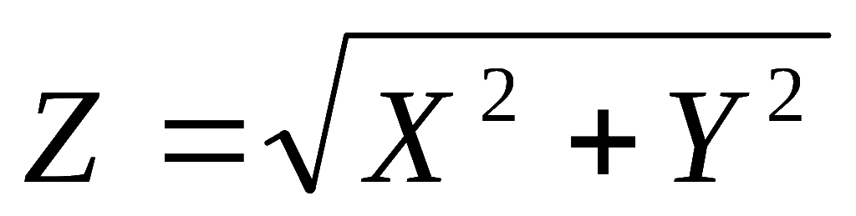
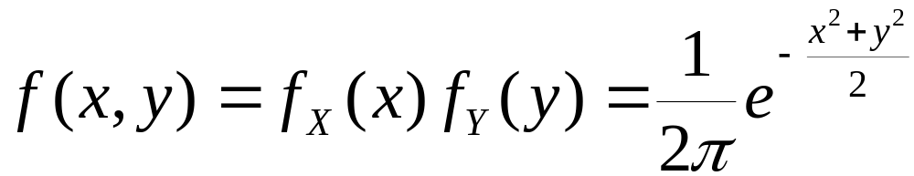
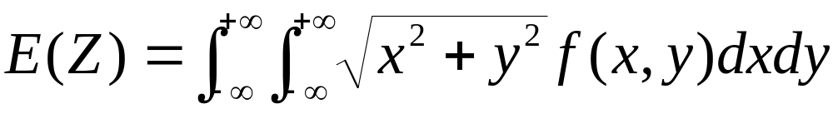
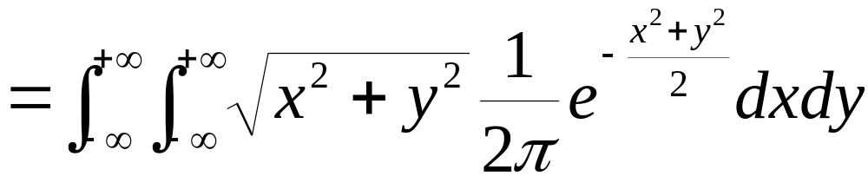
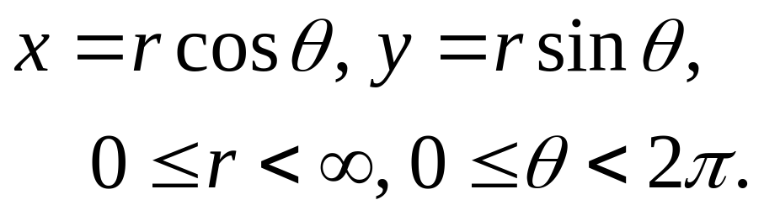
13. 设 X, Y 相互独立且均服从N(0, 1),
。求 E(Z) 和 D(Z).
解:
所以
作坐标变换

Slide 23
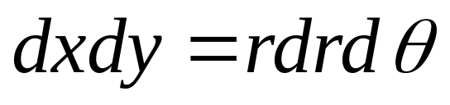
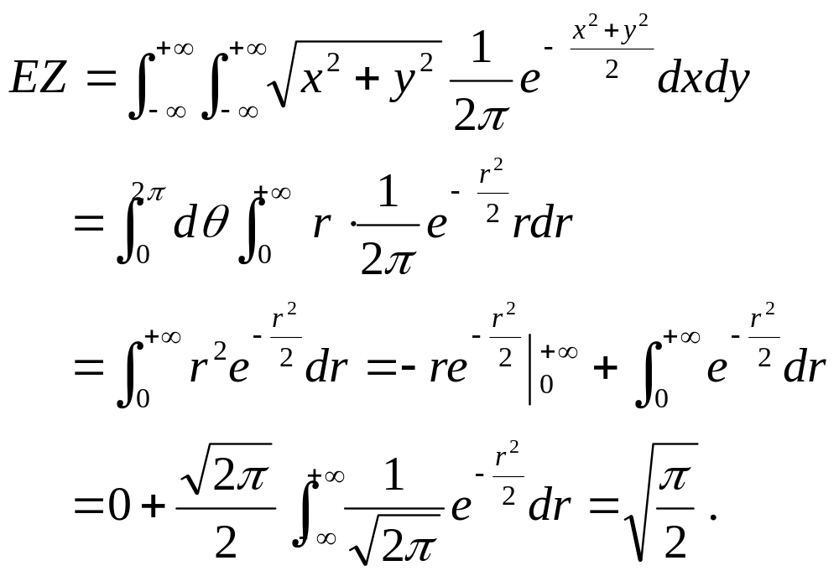
则
所以

Slide 24
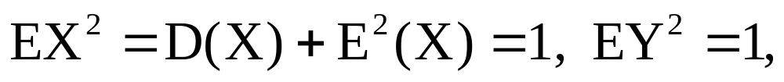
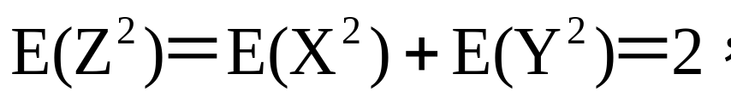
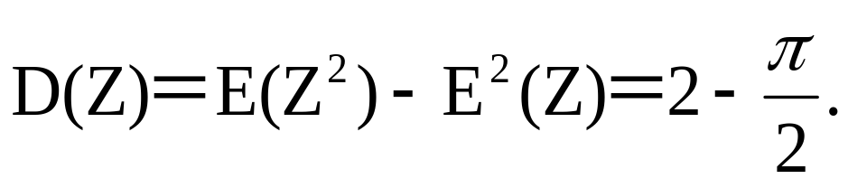
因为 X,Y～N(0,1) ,
所以

Slide 25
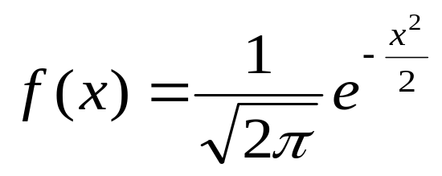
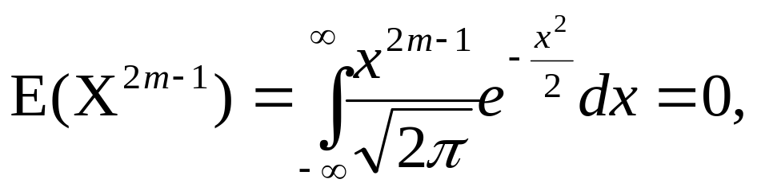
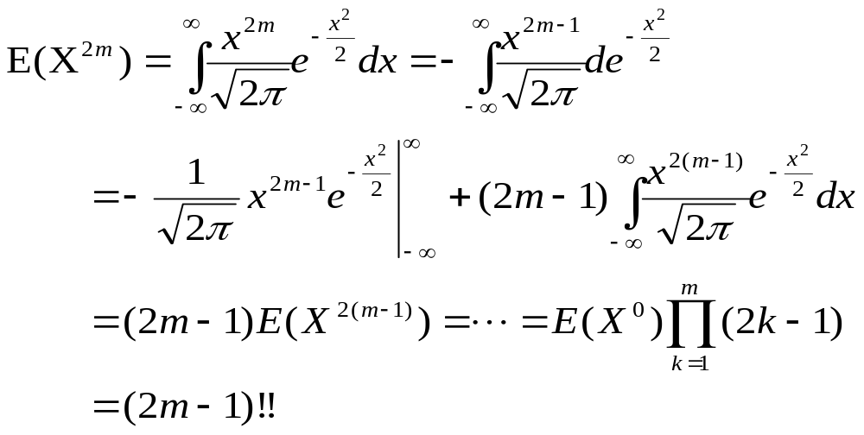
14.设X服从N(0,1)分布，求 E(X^{n})。
解：X的密度函数为：

Slide 26
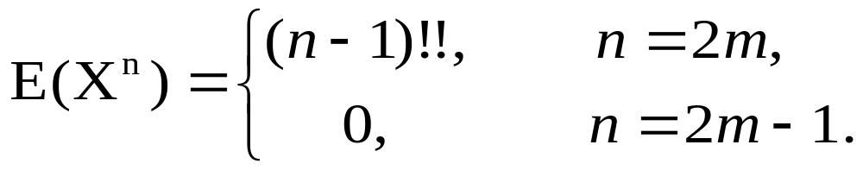

所以
一般地，

